Slide 1

JD.com 京东
Java 基础知识分享
陈龙
2015.9

Slide 2
大 纲
第一部分、线程基础知识
第二部分、线程同步
第三部分、集合与JUC框架

Slide 3
线程基础知识
第一部分
1、什么是线程安全？
2、线程间通信方式？
3、如何实现线程安全？

Slide 4
线程基础知识
什么是线程安全？
当多个线程访问某个类时，不管运行时环境采用何种调度方式或者这些线程将如何交替执行，并且在主调代码中不需要任何额外的同步或协同，这个类都能表现出正确的行为，那么就称这个类是线程安全的。
Notes:
线程安全最核心的概念就是正确性，正确性：某个类的行为与其规范完全一致

Slide 5
线程基础知识
线程间通信方式？
通信是指线程之间以何种机制来交换信息。在Java中线程之间的通信机制有两种：共享内存和消息传递。
在共享内存的并发模型里，线程之间共享程序的公共状态，线程之间通过写-读内存中的公共状态来隐式进行通信。
延伸阅读点Java内存模型
在消息传递的并发模型里，线程之间没有公共状态，线程之间必须通过明确的发送消息来显式进行通信。
Notes:
内存模型定义：一种屏蔽各种硬件、操作系统的内存访问差异规范，它是Java线程之间通信的控制机制
内存模型内容：1、顺序一致性内存模型
2、重排序包括编译器和处理器，遵从数据依赖性、As-if-serial语义、顺序规则
3、内存屏障
4、happens-before：
1、程序顺序规则
2、监视器锁规则：同一个监视器解锁先于发生后续加锁
3、volatile变量规则：同一个volatile域写先于发生后续读。锁释放与volatile写有相同的内存语义；锁获取与volatile读有
相同的内存语义。
4、传递性：A先于发生B，B先于发生C，A先于发生C
参考资料：http://www.infoq.com/cn/articles/java-memory-model-1

Slide 6
线程基础知识
线程间协调方式？
1、管道流
2、线程A等待（Wait），线程B唤醒（notify）归属于Object
3、Thread 类 Join让彼此交替运行的线程顺序执行，线程A 通过调用线程B.join(),线程A需要等线程B执行完再执行
4、观察者模式 Observable、Observer
Notes:
最经典问题生产者、消费者问题。涉及共享内存以及线程间协调。

Slide 7
线程基础知识
如何实现线程安全？
1、类不可变、无状态
2、线程封闭技术：单线程内访问数据，不需要同步。
Ad-hoc：维护线程封闭性职责完全有程序实现来担当JDBC的Connection,Swing事件分发线程.
栈封闭：使用局部变量，保存在线程栈中不对外共享。
延伸阅读点：方法调用和执行是怎样实现的？
ThreadLock：线程局部变量副本。
3、只读共享
4、synchronized
5、ReentrantLock

Slide 8
线程基础知识
如何实现线程安全？
6、同步工具类：
CountDownLatch：闭锁，在完成一组正在其他线程中执行的操作之前，它允许一个或多个线程一直等待。
CyclicBarrier：栅栏，当一个线程到达屏障时，它会被阻塞，直到所有线程都到达屏障，然后在该点允许所有线程继续执行。与CountDownLatch不同的是，CyclicBarrier 所有公共线程都到达后，可以继续执行下一个目标点，而CountDownLatch第一次到达指定点后，也就是记数器减制零，就无法再次执行下一目标工作
Semaphore：信号量，主要用于限制资源允许访问的许可数。
Notes:
栅栏与闭锁的关键区别在于所有线程必须同时到达栅栏位置，才能继续执行。闭锁用于等待事件，而栅栏用于等待其他线程，栅栏用于实现一些协议
，栅栏可以指定一定数量参与方反复在栅栏位置汇集。
比如中午吃饭：所有人都盛饭了之后才能进行就餐

Slide 9
线程同步
第二部分 线程同步与原理分析
ThreadLocal源码分析理解
synchronized
ReentrantLock案例
ReentrantLock与synchronized区别
volatile关键字
CAS

Slide 10
线程同步
ThreadLocal源码分析理解
a、总体认识
ThreadLocal类关键结构包括三个属性和一个核心功能类ThreadLocalMap， ThreadLocal只是代理了其相关功能。
/*ThreadLocal的hash值，map用它来存储值*/
private final int threadLocalHashCode = nextHashCode();
/*该类能以原子的方式更新int值，这里主要是在产生新的ThreadLocal实例时用来产生一个新的hash值，map用该值来存储对象*/
private static AtomicInteger nextHashCode = new AtomicInteger();
/*该变量标识每次产生新的ThreadLocal实例时，hash值的增量*/
private static final int HASH_INCREMENT = 0x61c88647;
ThreadLocalMap是通过特殊定制的静态内部类
Notes:
0x61c88647的十进制表示1640531527
针对这个hash code的解释 http://www.javaspecialists.eu/archive/Issue164.html

Slide 11
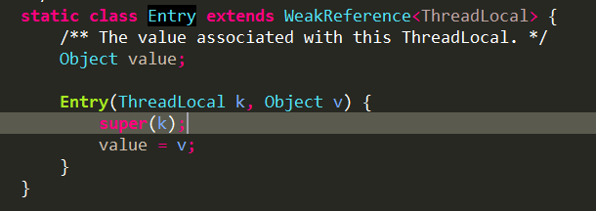
线程同步
ThreadLocal源码分析理解
b、ThreadLocalMap源码分析
ThreadLocalMap实现了类似Map的功能，数据结构：Entry+数组，实现键值对的设置和获取。
1、源码分析：数据结构分析
Entry是简单的键值对结构，但是它与HashMap的Entry数据结构明细不同的地方就是没有链表，map解决Hash冲突是通过链表来实现。该类解决Hash冲突是通过线性探测，
Entry集成了WeakReference类，泛型声明了ThreadLocal
Notes:
Entry对象都保留了对ThreadLocal实例的弱引用，之所以这么干的原因是，线程在结束之后需要将ThreadLocal实例从map中remove调，以便回收内存空间。

Slide 12
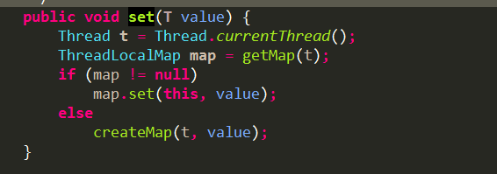
线程同步
ThreadLocal源码分析理解
2、Set流程源码分析

Slide 13
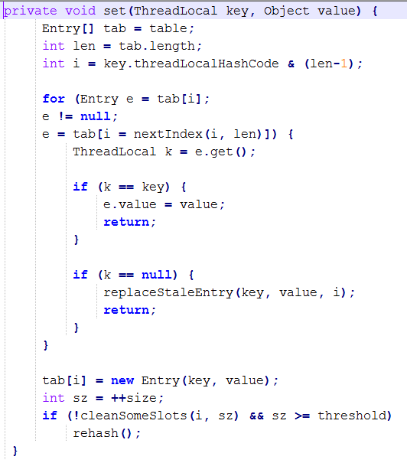
线程同步
ThreadLocal源码分析理解
2、Set流程源码分析

Slide 14
线程同步
ThreadLocal源码分析理解
2、Set流程源码分析
这个方法的主要功能就是讲KEY-VALUE存储到ThreadLocalMap中，当前线程的ThreadLocal作为Key。
计算元素存放位置时采用比较巧妙算法，即同一实例自增长按位与当前数组还剩余的容量。ThreadLocalMap 中 Entry[] table 的大小必须是2的N次方(len = 2^N)，那 len-1 的二进制表示就是低位连续的N个1， 那key.threadLocalHashCode & (len-1) 的值就是 threadLocalHashCode 的低N位下个元素应该存放的位置。下标是跳跃分布，线性探测可以临近找到可以存放的位置。

Slide 15
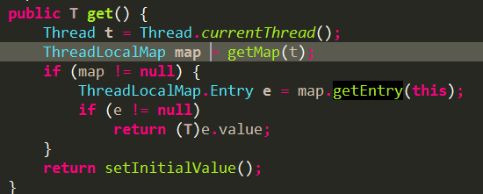
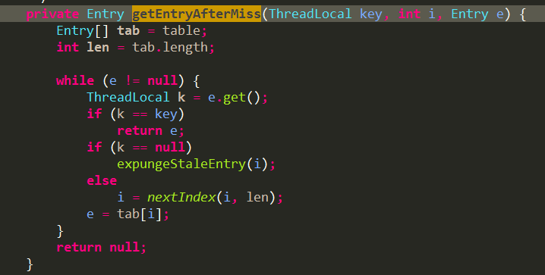
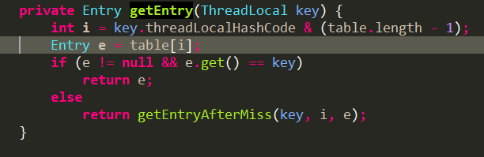
线程同步
ThreadLocal源码分析理解
3、Get整个流程源码过程如下
Notes:
首先获取当前线程的ThreadLocalMap若不为空则算取元素数组下标，根据下标获取Entry，不为空则通过Entry获取Value，若Entry为空则开始线性探测寻址进行Hash碰撞处理，遇到ThreadLocal为空只存在值的Entry开始调用expungeStaleEntry进行删除，不止删除当前Entry还会删除碰撞区域快的无用的Entry，并调整优化元素位置，使得下次探测更快。探测寻址时间换空间

Slide 16
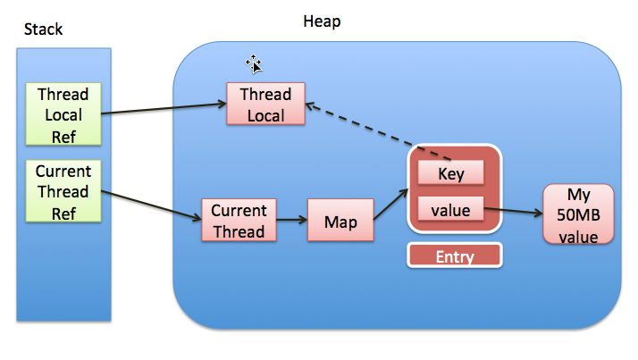
线程同步
ThreadLocal源码分析理解
c、ThreadLocal内存分析
threadlocal的生命周期中,都存在哪些引用. 看下图: 实线代表强引用,虚线代表弱引用

Slide 17
线程同步
ThreadLocal源码分析理解
c、ThreadLocal内存分析
每个thread中都存在一个map, map的类型是ThreadLocal.ThreadLocalMap. Map中的key为一个threadlocal实例. 这个Map使用了弱引用,不过弱引用只是针对key. 每个key都弱引用指向threadlocal. 当把threadlocal实例tl置为null以后,没有任何强引用指向threadlocal实例,所以threadlocal将会被gc回收. 但是,我们的value却不能回收,因为存在一条从current thread连接过来的强引用. 只有当前thread结束以后, current thread就不会存在栈中,强引用断开, Current Thread, Map, value将全部被GC回收。若强引用不断掉，在map后续的get/set中会探测到key被回收的entry，将其 value 设置为 null 以帮助GC，因此 value 在 key 被 GC 后可能还会存活一段时间，但最终也会被回收Threadlocal严格意义讲本身不存在内存泄漏问题，只是在使用的时候只put而不remove。
Notes:
这当然是不可能任何情况都成立的，所以很多情况下需要使用者手动调用ThreadLocal的remove函数，手动删除不再需要的ThreadLocal，防止内存泄露。所以JDK建议将ThreadLocal变量定义成private static的，这样的话ThreadLocal的生命周期就更长，由于一直存在ThreadLocal的强引用，所以ThreadLocal也就不会被回收，也就能保证任何时候都能根据ThreadLocal的弱引用访问到Entry的value值，然后remove它，防止内存泄露

Slide 18
线程同步
ThreadLocal源码分析理解
d、ThreadLocal总结与建议
ThreadLocal总结
ThreadLocal使用场合主要解决多线程中数据数据因并发产生不一致问题。 ThreadLocal为每个线程的中并发访问的数据提供一个副本，通过访问副本来运行业务，这样的结果是耗费了内存，单大大减少了线程同步所带来性能消耗，也减少了线程并发控制的复杂度。

Slide 19
线程同步
ThreadLocal源码分析理解
d、ThreadLocal总结与建议
ThreadLocal建议
ThreadLocal应定义为静态成员变量。
能通过传值传递的参数，不要通过ThreadLocal存储，以免造成ThreadLocal的滥用。
在线程池的情况下，在ThreadLocal业务周期处理完成时，最好显式的调用remove()方法，清空”线程局部变量”中的值。
正常情况下使用ThreadLocal不会造成内存溢出，弱引用的只是threadLocal，保存的值依然是强引用的，如果threadLocal依然被其他对象强引用，”线程局部变量”是无法回收的。

Slide 20
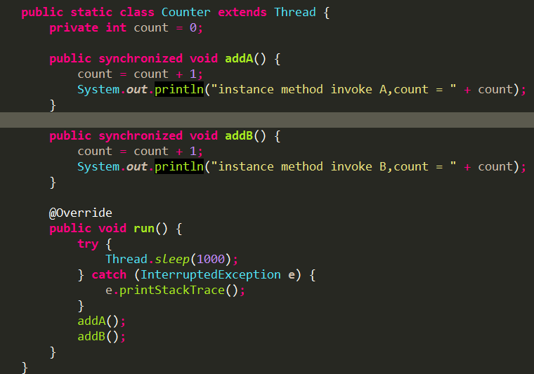
线程同步
synchronized
使用案例
运行测试结果：
instance method invoke A,count = 1
instance method invoke B,count = 2
instance method invoke A,count = 1
instance method invoke B,count = 2

Slide 21
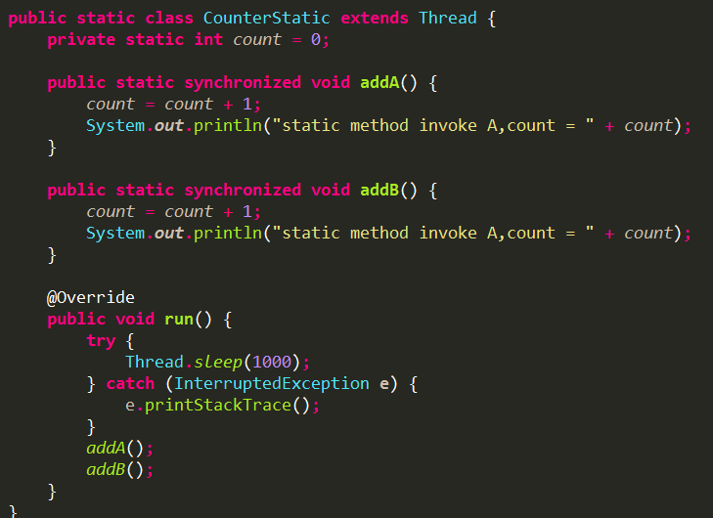
线程同步
synchronized
使用案例
运行测试结果：
static method invoke A,count = 1
static method invoke A,count = 2
static method invoke A,count = 3
static method invoke A,count = 4

Slide 22
线程同步
synchronized
总 结
实例对象持有同步实例方法与代码块，静态类持有静态同步方法与代码块。
Synchronized用于线程间的数据共享，而ThreadLocal则用于线程间的数据隔离。

Slide 23
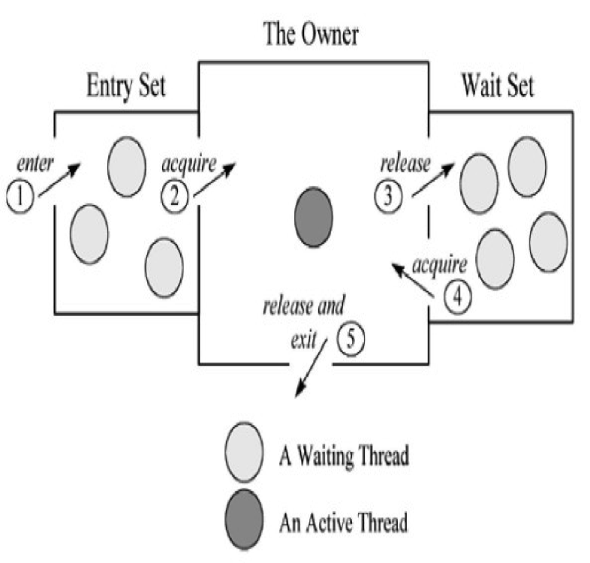
线程同步
synchronized
实现原理

Slide 24
线程同步
synchronized
实现原理
如上图所示，一个线程通过1号门进入Entry Set(入口区),如果在入口区没有线程等待，那么这个线程就会获取监视器成为监视器的owner，然后执行监视区域的代码。如果在入口区中有其它线程在 等待，那么新来的线程也会和这些线程一起等待。线程在持有监视器的过程中，有两个选择，一个是正常执行监视器区域的代码，释放监视器，通过5号门退出监视 器；还有可能等待某个条件的出现，于是它会通过3号门到Wait Set(等待区)休息，直到相应的条件满足后再通过4号门进入重新获取监视器再执行。

Slide 25
线程同步
synchronized
实现原理
注意：当一个线程释放监视器时，在入口区和等待区的等待线程都会去竞争监视器，如果入口区的线程赢了，会从2号门进入；如果等待区的线程赢了会从4 号门进入。只有通过3号门才能进入等待区，在等待区中的线程只有通过4号门才能退出等待区，也就是说一个线程只有在持有监视器时才能执行wait操作，处于等待的线程只有再次获得监视器才能退出等待状态。
Notes:
参考资料：https://zh.wikipedia.org/wiki/%E7%9B%A3%E8%A6%96%E5%99%A8_(%E7%A8%8B%E5%BA%8F%E5%90%8C%E6%AD%A5%E5%8C%96)
https://en.wikipedia.org/wiki/Monitor_%28synchronization%29
监视器好比一做建筑,它有一个很特别的房间,房间里有一些数据,而且在同一时间只能被一个线程占据,进入这个建筑叫做"进入监视器",进入建筑中的那个特别的房间叫做"获得监视器",占据房间叫做"持有监视器",离开房间叫做"释放监视器",离开建筑叫做"退出监视器". 而一个锁就像一种任何时候只允许一个线程拥有的特权. 一个线程可以允许多次对同一对象上锁.对于每一个对象来说,java虚拟机维护一个计数器,记录对象被加了多少次锁,没被锁的对象的计数器是0,线程每加锁一次,计数器就加1,每释放一次,计数器就减1.当计数器跳到0的时候,锁就被完全释放了.

Slide 26
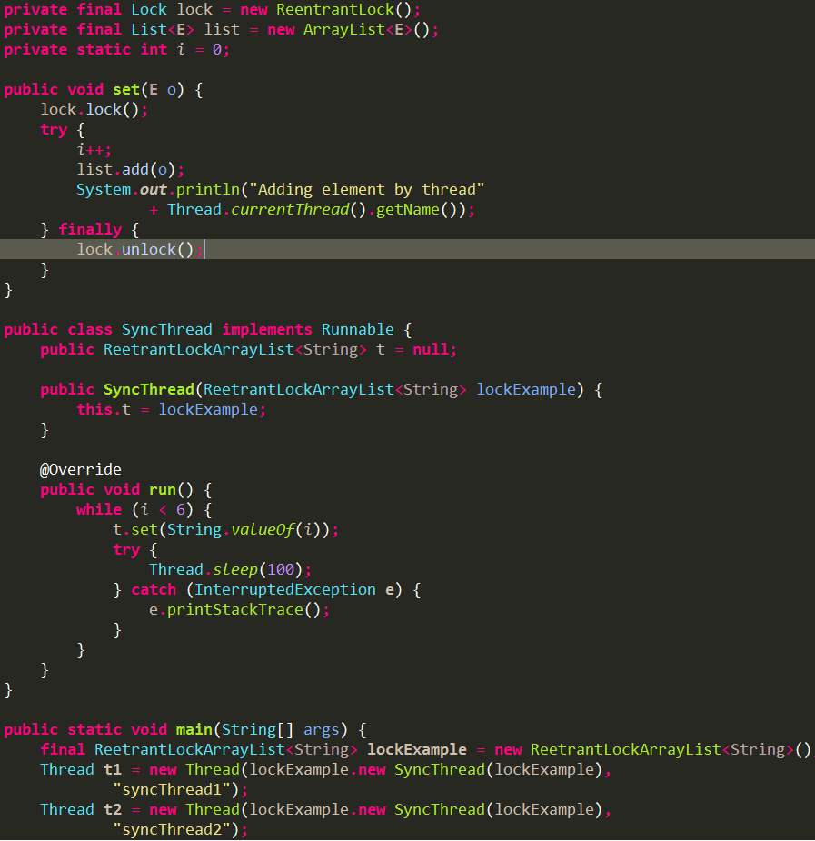
线程同步
ReentrantLock案例

Slide 27
线程同步
ReentrantLock与ynchronized区别
1、Lock 上锁时提供更多的选择性与可见性
2、synchronized会让获取锁的线程无期限等待，tryLock指定等待时间（独占锁）
3、Synchronization同步代码简洁易于维护，Lock强制try-finally结构并且要释放锁
4、synchronized 不提供不公平锁，永远公平
5、conditions结合LOCK
Notes:
两者都是可重入的，重入是指：一个线程获取已经由它自己持有的锁，那么这个请求就会成功。父子类继承，子类重写父类方法并且调用父类方法
获取锁的粒度是线程。互斥是以调用为粒度

Slide 28
线程同步
volatile关键字
Volatile是Java提供的一种比较弱的同步机制，由Java内存模型先于发生规则对其做了如下语义规范：不进行重排序，同一个volatile域写先于发生后续读。简单来说锁释放与volatile写有相同的内存语义；锁获取与volatile读有相同的内存语义。
Volatile适用于适用于状态判断以及标示生命周期事件，不能进行读取、修改、更新的连续动作如Int i+=1，准确的来讲只支持单线程写入除非写入的值不依赖原始值。它性能高效，并其线程针对于Volatile都是从主内存直接操作。

Slide 29
线程同步
CAS
非阻塞算法，比较并设置。硬件层面上提供原子性操作。在Intel 处理器中，比较并交换通过指令cmpxchg实现。 高效解决原子操作。
CAS有3个操作数，内存值V，旧的预期值A，要修改的新值B。当且仅当预期值A和内存值V相同时，将内存值V修改为B，否则什么都不做。
延伸阅读 CAS带来什么问题呢？如何解决？
高并发无锁MVCC实现？
Notes:
现代的CPU提供了特殊的指令，可以自动更新共享数据，而且能够检测到其他线程的干。处理器保证原子性、总线保证原子性。
用来实现无锁队列，JDK原子类，高并发版本控制
参考资料：http://www.infoq.com/cn/articles/atomic-operation

Slide 30
集合与JUC框架
第三部分
CAS
1、JUC体系与API
2、集合

Slide 31
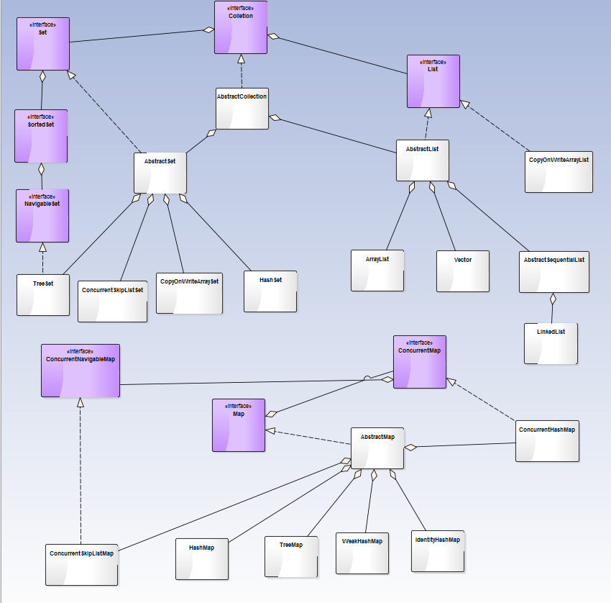
集合与JUC框架
JUC体系与API
CAS
Notes:
JUC建立在CAS与volatile、锁之上

Slide 32
集合与JUC框架
HashMap 分析
CAS
a、HashMap优点
HashMap查询与插入快的优点，要满足这两个优点它的数据存储实现涉：数组+链表，数组快速访问查询，链表插入性能较高查找慢，map结合了两者优点。链表主要用来解决hash冲突

Slide 33
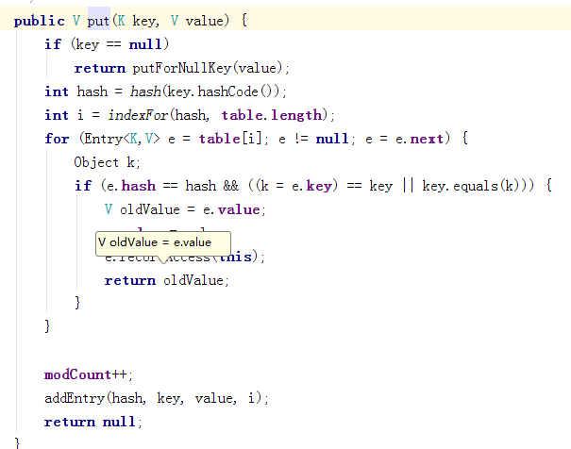
集合与JUC框架
HashMap 分析
CAS
b、HashMap源码分析

Slide 34
集合与JUC框架
HashMap 分析
CAS
b、HashMap源码分析
首先根据Key的hashCode经过hash算法得到散列值，然后通过这个散列值进行计算得到数组下标（初始化长度为2的幂次方，精妙的hash算法，要保证Key均匀的分布在数组上（可以看Demo））。然后开始循环遍历，若找到存在一样的key则新值覆盖旧值，若不存在则调用addEntry进行添加，若此时索引位置有了Entry，则将新建的Entry next指向原始索引位置的Entry，即后插入在先插入前面。

Slide 35
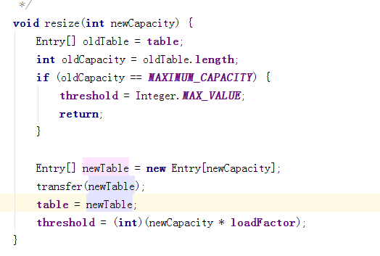
集合与JUC框架
HashMap 分析
CAS
b、HashMap源码分析
首先对数组容量进行2倍扩容，扩容之后涉及数据转移（transfer）。
数据迁移过程：循环原始数组，按顺序取出链表Entry，接下来就开始循环链表，循环链表过程把元素最早插入放置在最前面。

Slide 36
集合与JUC框架
HashMap 分析
CAS
c、HashMap性能问题
若1000W数据，key经过hash全部都落到一个桶里面，链表迅速增大，性能带来问题著名的Hash Collision DoS （Hash碰撞的拒绝式服务攻击）这个安全弱点利用了各语言的Hash算法的“非随机性”可以制造出N多的value不一样，但是key一样数据，然后让你的Hash表成为一张单向链表，而导致你的整个网站或是程序的运行性能以级数下降
案例模拟hash碰撞造成CPU占用
如何改进hashmap这种极端情况下？超过阀值更换数据结构TreeMap,redis hash也是相此原理。
Notes:
https://security.alibaba.com/blog/blog.htm?spm=0.0.0.0.2wWVNL&id=2

Slide 37
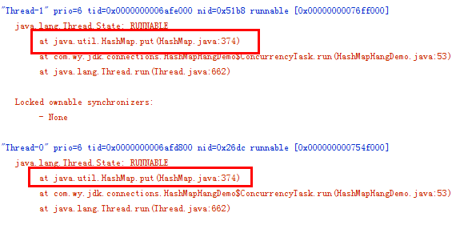
集合与JUC框架
HashMap 分析
CAS
c、HashMap性能问题 死循环
Notes:
多线程 rehash造成死循，其实就是链表闭合回路，造成闭合回路

Slide 38
集合与JUC框架
HashMap 分析
CAS
d、 Hash冲突解决
1、开放定址法
2、单独链表法
3、双散列
4、再散列
Notes:
参考资料：http://alexyyek.github.io/2014/12/14/hashCollapse/

Slide 39
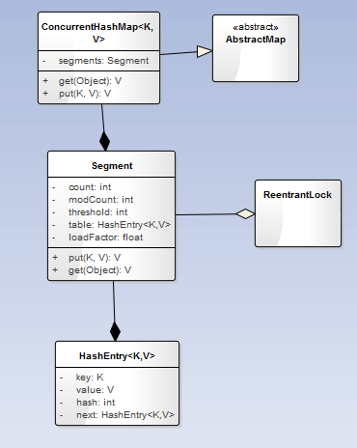
集合与JUC框架
ConcurentHashMap 结构
CAS

Slide 40
集合与JUC框架
ConcurentHashMap 分析
CAS
数据结构与hashmap一致，但是保证了线程安全。
HashTable采用synchronized关键字进行同步，hashtable对象级别的锁，对同一把锁进行竞争。
ConcurentHashMap 数组放的不再是直接的Entry对象，而是内部类Segment继承ReentrantLock，该内部类维护一个HashEntry,对链表进行put操作的时候上锁。这样就不再是整个对象锁，对锁进行了拆分，进而提高其性能，默认支持16个并发写。读操作做了特殊处理，首先HashEntry的value变量是volatile，所以并不需要加锁，当读到null的时候会进行次重试检查此时会对读进行上锁。

Slide 41

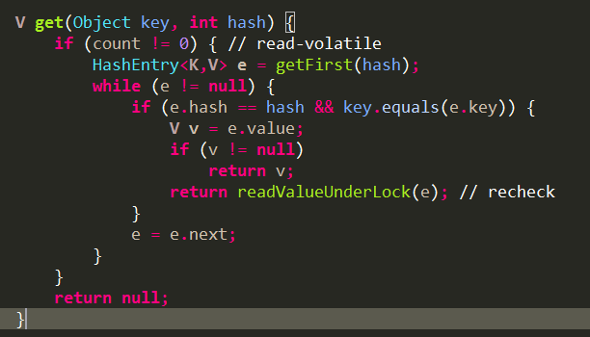
集合与JUC框架
ConcurentHashMap 分析
CAS
Get源码流程

Slide 42
集合与JUC框架
ConcurentHashMap 分析
CAS
Get说明
get操作的高效之处在于整个get过程不需要加锁，除非读到的值是空的才会加锁重读，我们知道HashTable容器的get方法是需要加锁的，那么ConcurrentHashMap的get操作是如何做到不加锁的呢？原因是它的get方法里将要使用的共享变量都定义成volatile，如用于统计当前Segement大小的count字段和用于存储值的HashEntry的value。定义成volatile的变量，能够在线程之间保持可见性，能够被多线程同时读，并且保证不会读到过期的值，但是只能被单线程写（有一种情况可以被多线程写，就是写入的值不依赖于原值），在get操作里只需要读不需要写共享变量count和value，所以可以不用加锁。之所以不会读到过期的值，是根据java内存模型的happen before原则，对volatile字段的写入操作先于读操作，即使两个线程同时修改和获取volatile变量，get操作也能拿到最新的值，这是用volatile替换锁的经典应用场景。
Notes:
get操作的高效之处在于整个get过程不需要加锁，除非读到的值是空的才会加锁重读，我们知道HashTable容器的get方法是需要加锁的，那么ConcurrentHashMap的get操作是如何做到不加锁的呢？原因是它的get方法里将要使用的共享变量都定义成volatile，如用于统计当前Segement大小的count字段和用于存储值的HashEntry的value。定义成volatile的变量，能够在线程之间保持可见性，能够被多线程同时读，并且保证不会读到过期的值，但是只能被单线程写（有一种情况可以被多线程写，就是写入的值不依赖于原值），在get操作里只需要读不需要写共享变量count和value，所以可以不用加锁。之所以不会读到过期的值，是根据java内存模型的happen before原则，对volatile字段的写入操作先于读操作，即使两个线程同时修改和获取volatile变量，get操作也能拿到最新的值，这是用volatile替换锁的经典应用场景。

Slide 43
集合与JUC框架
ConcurentHashMap 分析
CAS
源码分析
Put过程
Put元素的时候首先通过hash算法定位到Segment元素，然后调用segment put进行元素添加，进入该方法则开始加锁，此时put首先判断是否超过容器容量，超过则进行扩容，与hashmap扩容方式不同是先判断再插入元素，不会造成浪费扩容。定位要插入元素的位置，若之前没有该元素则添加到Entry头部，否则替换value值。最后释放锁。在整个put过程涉及对两个变量进行自增，count（单个桶元素的总量）与modCount（修改桶的次数）。这两个变量都是针对单个桶。在size分析对其解释。

Slide 44
集合与JUC框架
ConcurentHashMap 分析
CAS
源码分析
Size过程
求集合大小的过程，实际上最简单的做法就是对其上锁然后循环遍历segment数组的链表元素，但是这样做太低效。ConcurrentHashMap对每个segment在其put元素的时候进行了计数并对同时记录修改modCount，求大小的时候相加Count（对于单个segement来说count对其线程可见，因为它是volatile类型），但是在相加的过程中可能会修改元素，此时统计的就不是最新值。所以最安全的做法，是在统计size的时候把所有Segment的put，remove和clean方法全部锁住，但是这种做法显然非常低效。 因为在累加count操作过程中，之前累加过的count发生变化的几率非常小，所以ConcurrentHashMap的做法是先尝试2次通过不锁住Segment的方式来统计各个Segment大小，如果统计的过程中，容器的count发生了变化，则再采用加锁的方式来统计所有Segment的大小。
那么ConcurrentHashMap是如何判断在统计的时候容器是否发生了变化呢？使用modCount变量，在put , remove和clean方法里操作元素前都会将变量modCount进行加1，那么在统计size前后比较modCount是否发生变化，从而得知容器的大小是否发生变化

Slide 45
集合与JUC框架
如何提高并发
CAS
1、减小锁使用频率
2、减少锁持有时间
3、协调取代锁的独占
4、避免热点域

Slide 46
JD.com 京东
感谢聆听！
敬请指正！

